Slide 1
令和元年度建設事業評価（道路改良事業）
資料２
令和元年度 第5回（R１.9.30）
大阪府建設事業評価審議会
都市整備部会
主要地方道 枚方高槻線（都市計画道路 牧野高槻線）
道路改良事業及び関連道路改良事業
【枚方市・高槻市】
【事前評価】
たかつきひがし
国道170号・高槻東道路 道路改良事業
【高槻市】
【再々評価】

Slide 2
令和元年度建設事業評価 淀川渡河橋ルート比較
項目 |  | ①現計画 |  | ②二層式併設橋 | ③並列式併設橋 | ④下水道施設を通るルート | ⑤下水道施設南側を通るルート | ⑥淀川渡河部を斜めに横断するルート
地域への影響 | 地域分断の観点 | 既存集落を通過するが、淀川堤防高さとの関係で国道170号は嵩上げ式道路となり、橋梁形式とすることで、交差道路の機能確保も含め地域分断とならない（高槻側）。 |  | ● 二層式は淀川の堤防が道路の支障となるため、府道京都守口線への接続が困難（枚方側）。 | ● 京都守口線との接続がループ構造となり、地域分断となる（枚方側）。 | ● 渚水みらいセンター を分断（枚方側）。 | ● 京都守口線との接続が平面交差で取りつくことで分断が発生（枚方側）。 | ○ 既存集落を通過しないが、国道170号との接続部分で地盤高さの関係で、土地利用を分断する可能性がある。 淀川堤防高さとの関係で国道170号は嵩上げ式道路となり、橋梁形式とすることで、交差道路の機能確保も含め地域分断とならないが、枚方高槻線との取り付け部以外の道路高さを下げた場合、交差道路の機能確保に支障となる可能性がある（高槻側）。
 | 周辺環境 （大気・騒音・振動・日照阻害） | 日照阻害について、一部参考とする指標を超過（高槻側）。 |  |  |  |  |  | ○ 本案ルートで環境影響予測は行っていないが、現計画と同等程度の日照阻害と推定（高槻側）。
法・基準 | 都市計画の観点 | 新たな都市計画制限が発生しない。 |  | ● 新たな都市計画制限が発生。 新名神高速道路の都市計画変更が必要。 | ● 新たな都市計画制限が発生。 | ● 新たな都市計画制限が発生。 下水道施設の都市計画変更が必要。 | ● 新たな都市計画制限が発生。 | ● 新たな都市計画制限が発生。
 | 道路と 河川との 関係 | 橋梁の横過方向は、河川の流向に対し概ね直角となる。 |  | ● 橋梁の横過方向は、河川の流向に対し概ね直角となるが、桁が流水断面を阻害する。 | ○ 橋梁の横過方向は、河川の流向に対し概ね直角となる。 | ○ 橋梁の横過方向は、河川の流向に対し概ね直角となる。 | ○ 橋梁の横過方向は、河川の流向に対し概ね直角となる。 | ● 橋梁の横過方向は河川の流向に対し斜角となり、流水の乱れや堤防への悪影響等及ぼすリスクがある。
経済性 | 費用面 | 本案と他案との比較 |  | ● 新名神高速道路と二層式構造となり事業費増。 | ● ループ構造による事業費増。 | ● 下水道施設の分断により、機能確保のための再整備が必要。 | ● 京都守口線の4車線整備延長が長くなるため、事業費増。 | ● 斜め横断となり、橋長が長くなるため、事業費増。
評価の基準
◎：現計画より優れる 〇：現計画と同等 ●：現計画より劣る

Slide 3
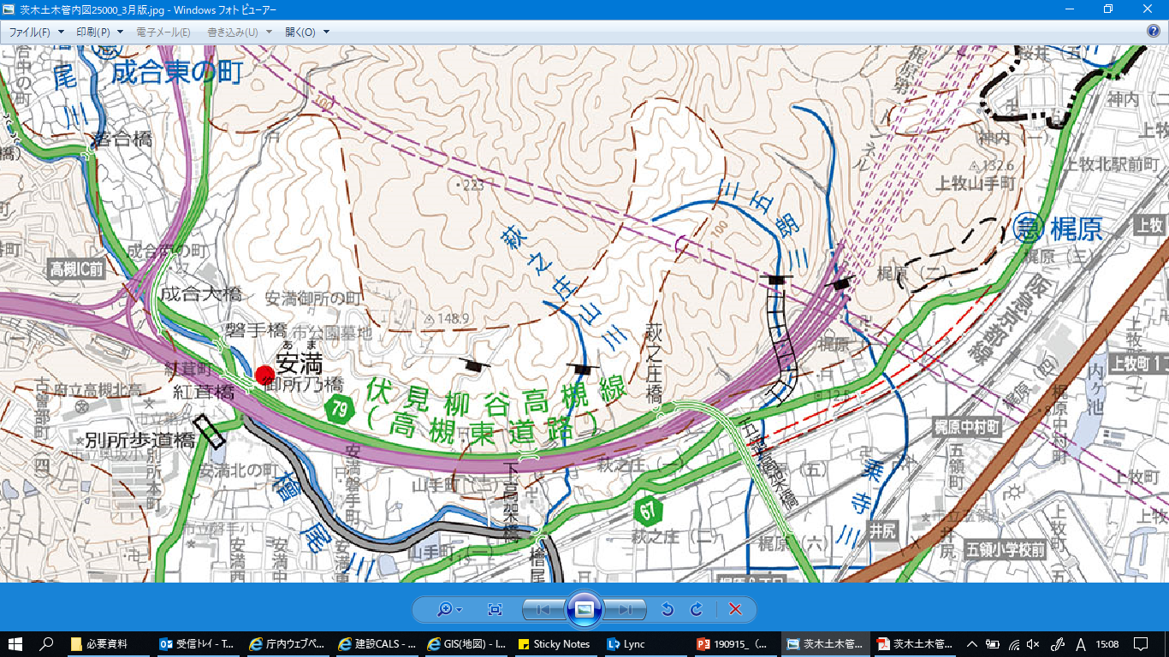
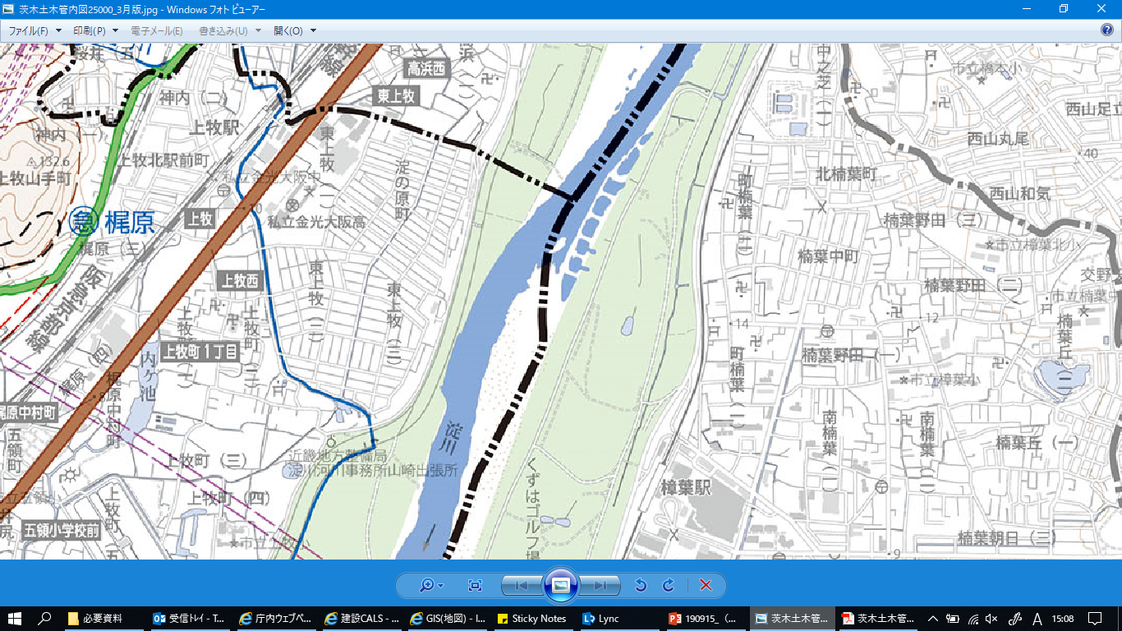
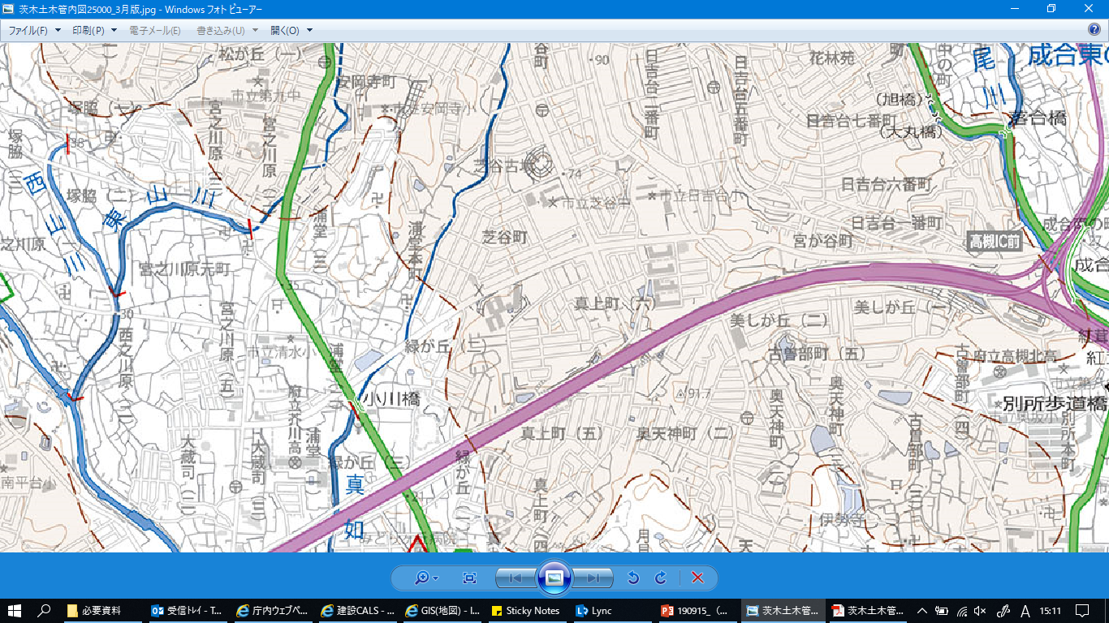
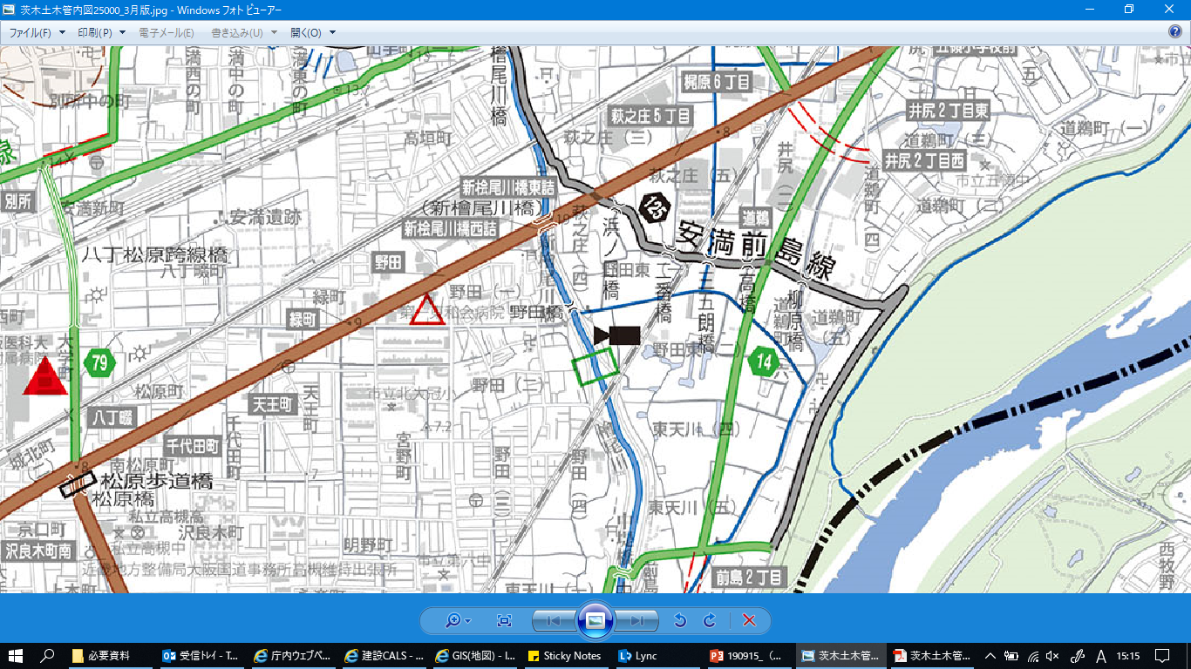
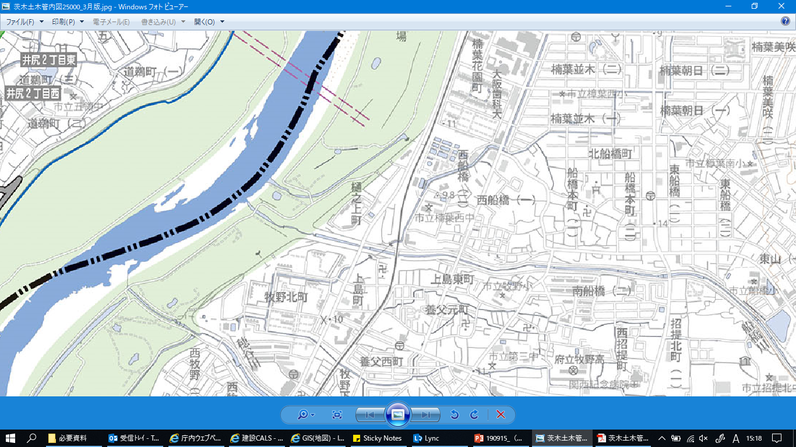
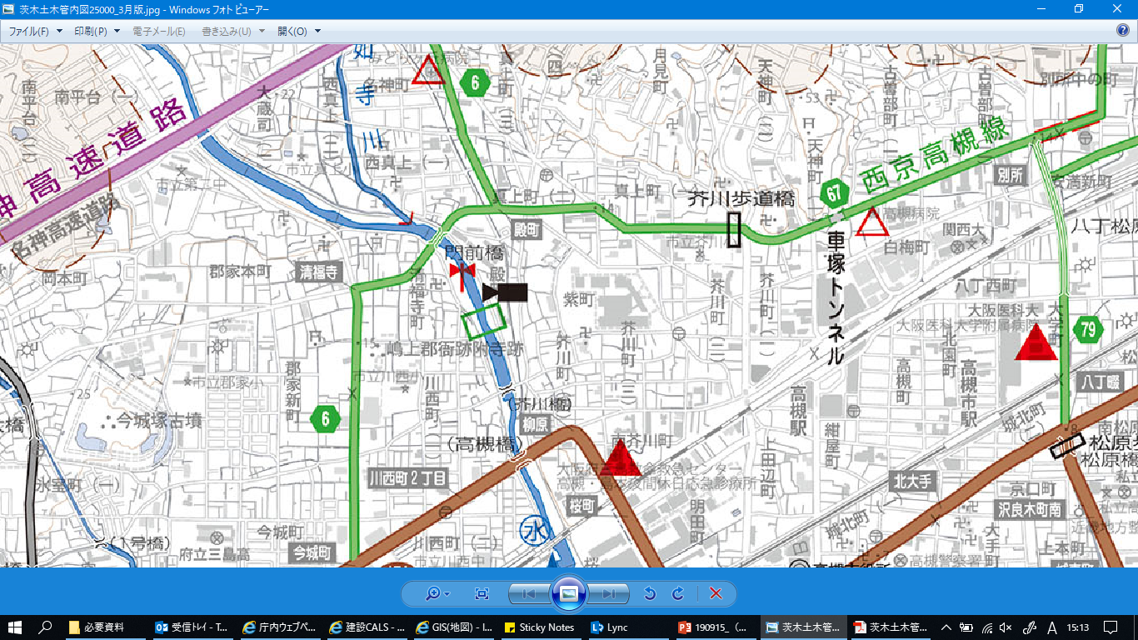
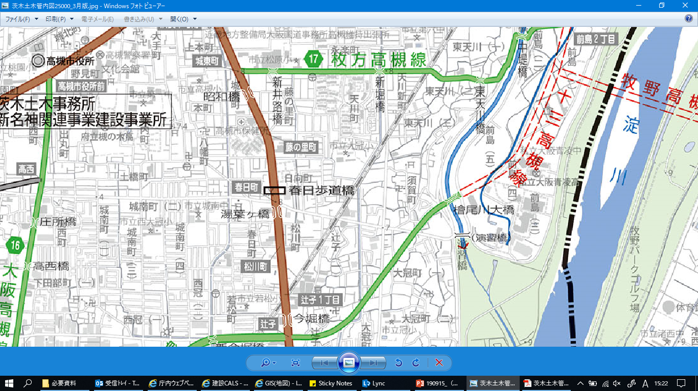
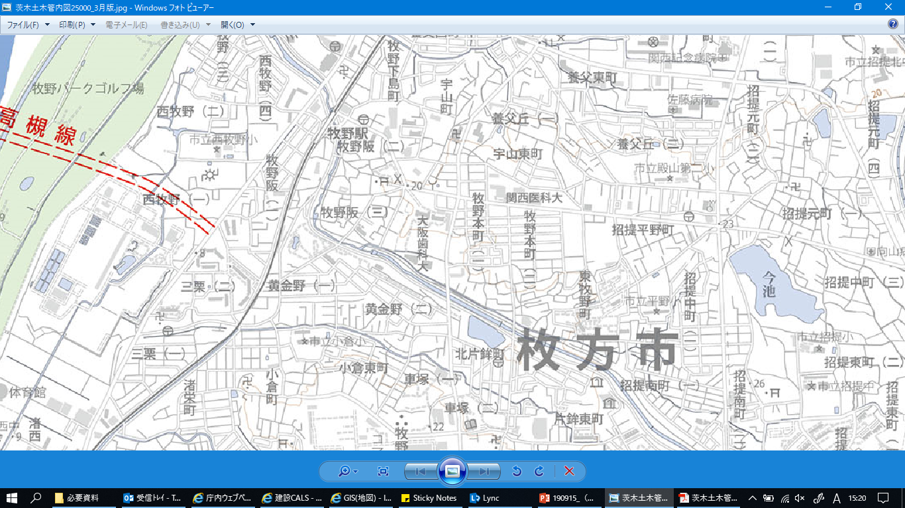
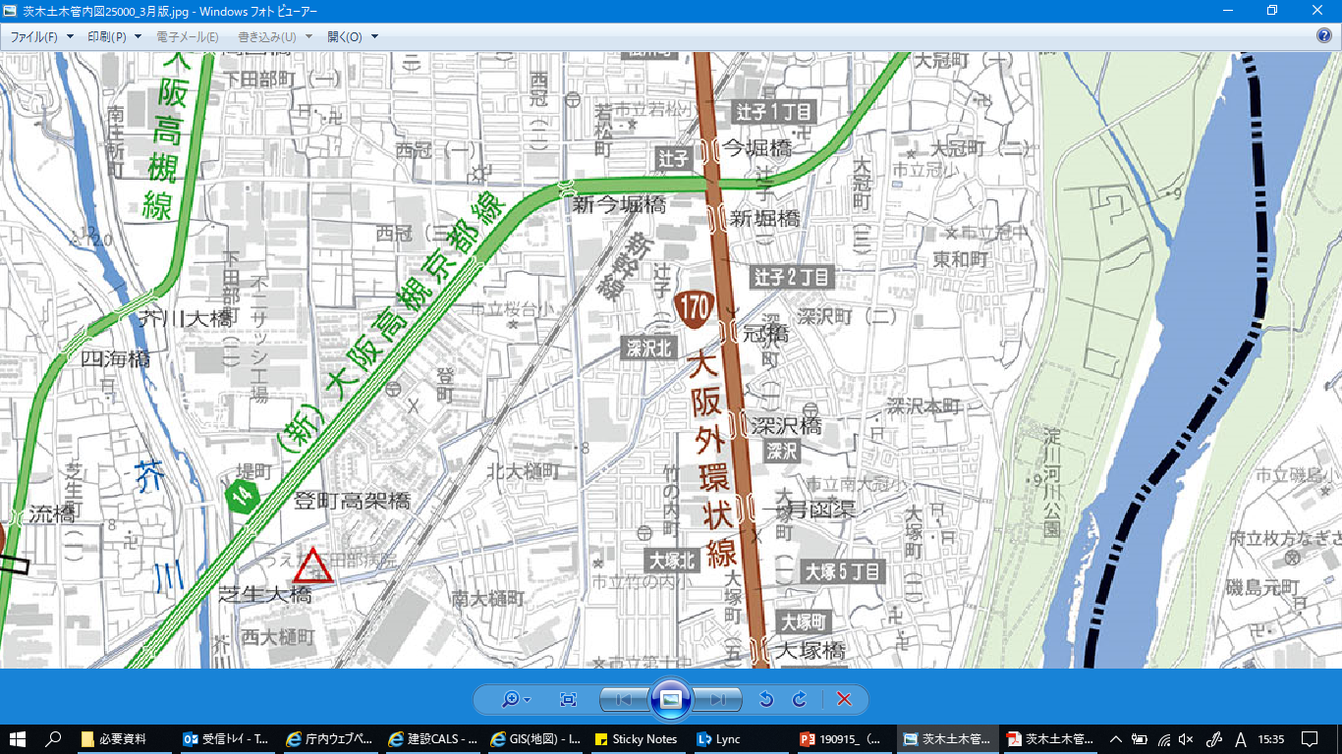
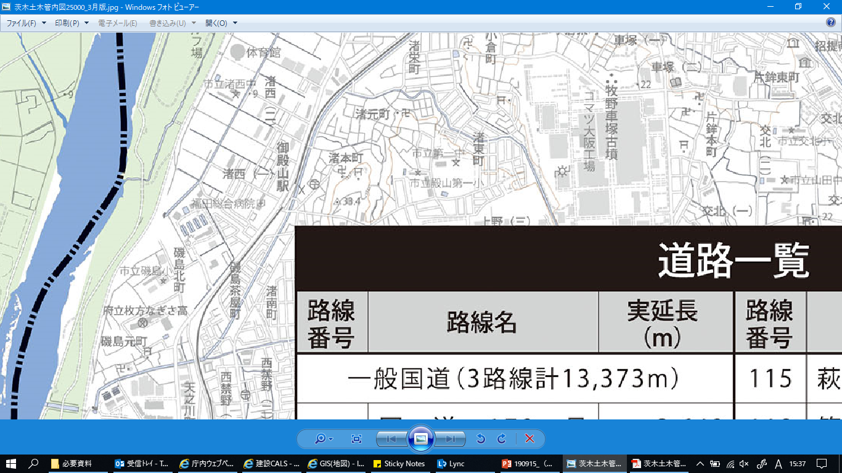
ルート位置図
新名神高速道路
新名神高速道路
②、③
国道１７０号
①
府道枚方高槻線
府道京都守口線
⑥
枚方高槻線
④
渚水みらいセンター
⑤

Slide 4
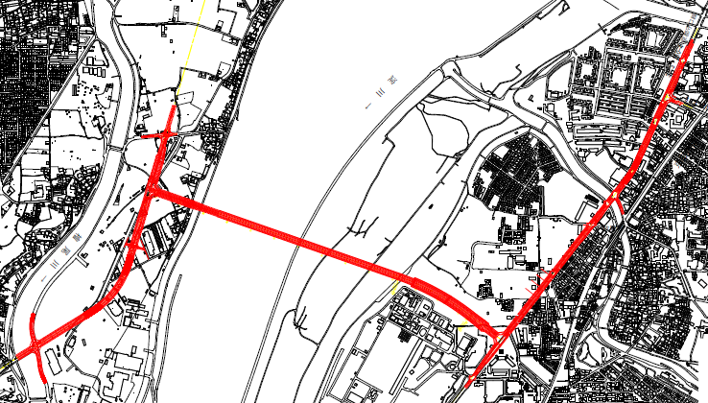
平面図
N
国道１７０号
((都)十三高槻線)
府道枚方高槻線
淀川
檜尾川
府道枚方高槻線
((都)牧野高槻線）
府道京都守口線
市道前島401号線
府道枚方高槻線
((都)牧野高槻線）
⑥淀川渡河部を斜めに横断するルート
渚水みらいセンター
市道檜尾川左岸線
交差位置
農道
市道

Slide 5
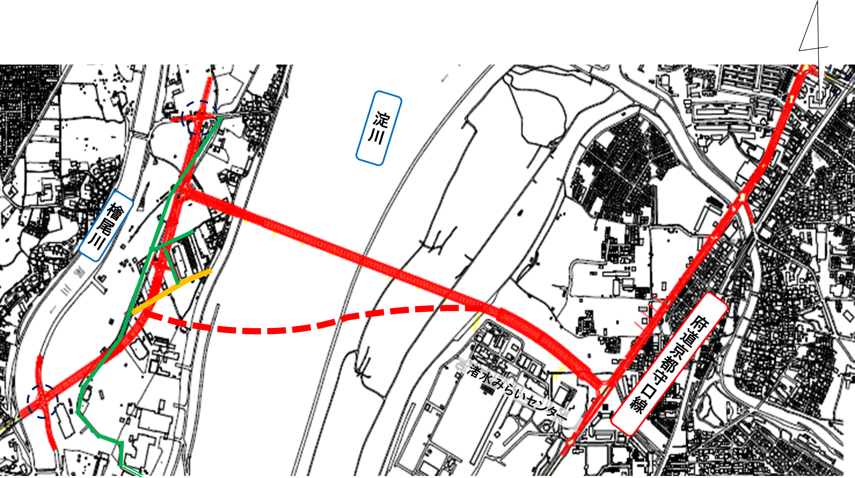
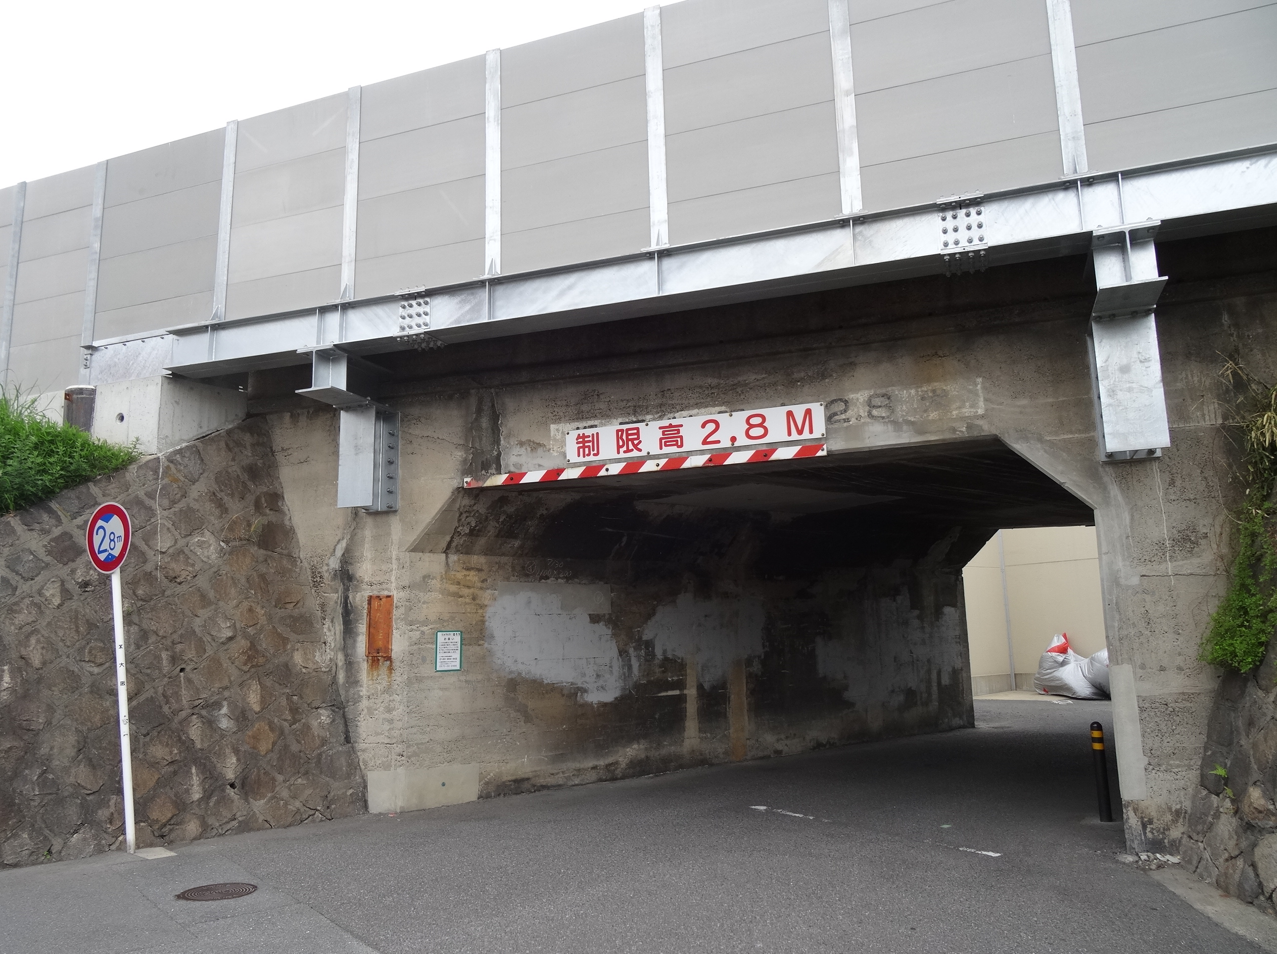
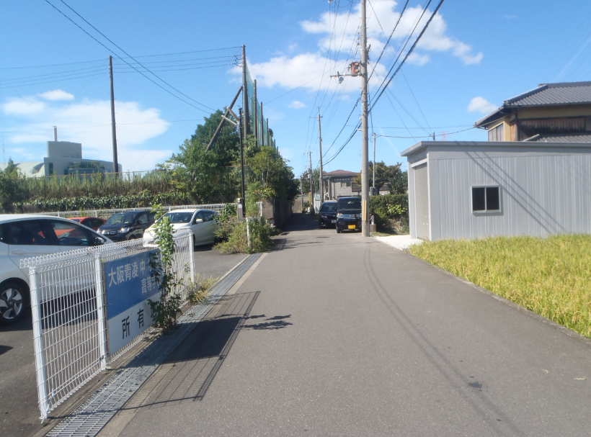
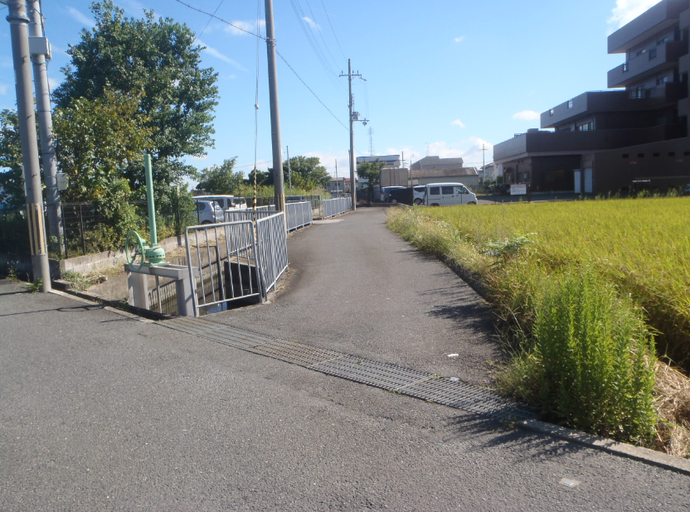
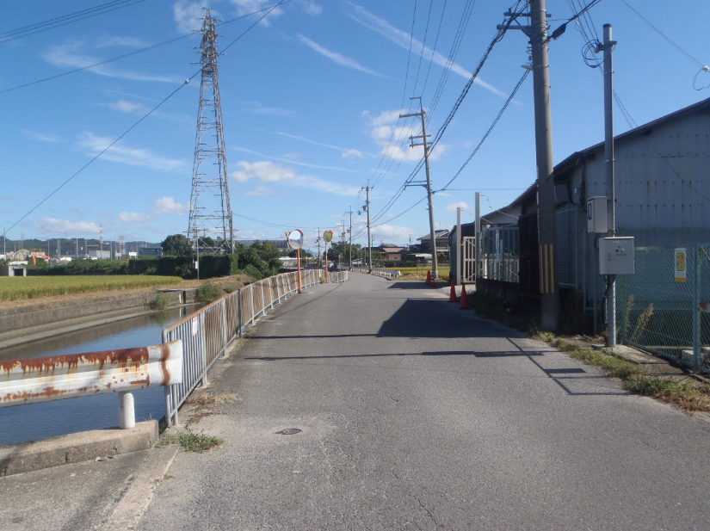
縦断図
市道檜尾川左岸
1号線 交差位置
府道枚方高槻線
交差道路の例
牧野高槻線
現計画
接続区間
牧野高槻線
斜めルート
接続区間
計画ルート
国道170号
グラウンド
市道前島４０１号線
農道と交差
野川水路
管理用通路と交差
市道前島４０１号線
農道と交差
野川水路
管理用通路と交差

Slide 6
令和元年度建設事業評価 斜橋について
〇斜橋について
１．河川法 第26条第１項（工作物の新築等の許可）
河川区域内の土地において工作物を新築し、改築し、又は除却しようとする者は、国土交通省令で定めるところにより、河
川管理者の許可を受けなければならない。河川の河口附近の海面において河川の流水を貯留し、又は停滞させるための
工作物を新築し、改築し、又は除却しようとする者も、同様とする。
２．工作物設置許可基準（抜粋）
（主旨）
第１
この基準は、河川区域における河川法（昭和39 年法律第167 号。以下、「法」という。）第26 条第1項に基づく工作物の
新築、改築又は除却（以下「工作物の設置等」という。）の許可に際して、工作物の設置位置等について河川管理上必
要とされる一般的技術的基準を定めるものとする。
（設置の基準）
第二十二
一 共通事項
②橋の設置によって、著しい流水の乱れや堤防への悪影響等が生じないよう必要な対策を講ずるものとすること
３．解説・工作物設置許可基準（抜粋）
第二十二 一 ②について
イ 斜橋の取扱い
橋の方向は、著しい流水の乱れや堤防への悪影響等が生じないよう、河川の洪水時の流向に対して直角とする
ことが望ましい。橋の方向を斜めとすると、橋脚による渦が重なりやすい。
また、橋脚の桁受けも河川に平行とすることができず、円形断面橋脚として桁受けの方向を上部工に合わせる手
法をとらざるを得ないことが多く、かえって橋脚を太くしなければならないことが多い。
橋台も上部工構造の関係から河川の法線に平行とすることができなくなり堤防断面に大きく食い込む構造をとらざ
るを得なくなることが多い。
また、橋により日陰になる部分も多くなるため、他の一般公衆の河川利用を制限したり芝枯れの原因となることも
懸念される。このようなことから、斜橋の設置は一般に好ましくないものである。

Slide 7
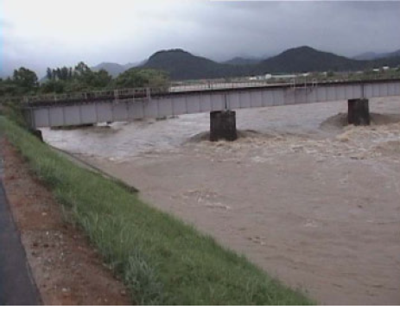
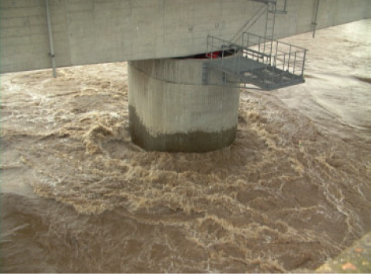
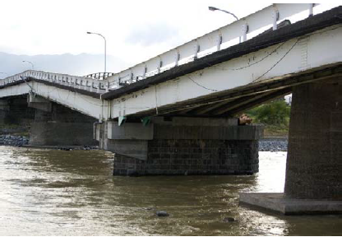
「河川を横過する橋梁に関する計画の手引き（案）」平成21年7月より引用
財団法人国土技術研究センター
橋脚周辺における渦の例
橋脚周辺の局所洗掘の事例

